Slide 1
5 тақырып. Айнымалы синусоидалы ток тізбегіндегі R, L, C идеалды элементтері.
Аналитикалық өрнектер, графиктер, векторлық диаграммалар. Идеал элементтердің тізбектей жалғануы. Есептеудің графикалық және аналитикалық әдістері

Slide 2
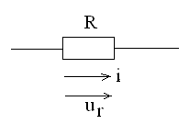
R белсенді кедергіде
электромагниттік энергияның жылуға айналуы жүреді.
Резистордағы кернеу мен ондағы ток Ом заңымен байланысты

Slide 3
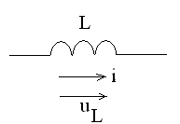
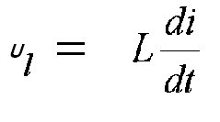
Тек магнит өрісімен байланысты элементтер, оның энергиясы мен өзіндік индукция құбылысын ескере отырып, L индуктивтілігімен сипатталады.
L индуктивтілігінде i тоғы өзгергенде токтың өзгеруіне жол бермейтін өзіндік индукцияның ЭҚК пайда болады

Slide 4
Индуктивтілік бойымен ток жүру үшін, қорек көзі өзінің кернеуінің бір бөлігін өздік индукцияның ЭҚК-н жеңу үшін кетіреді.
Бұл жағдайда одан шығатын энергия катушканың магнит өрісінде жинақталады

Slide 5
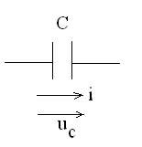
Тек электр өрісіне байланысты болатын және оның энергиясын ескеретін элементтер С сыйымдылығымен сипатталады.
С конденсаторындағы Uc кернеуі өзгерген кезде, онда жинақталған заряд мөлшері өзгереді, бұл тізбектегі электр тогының ағымына сәйкес келеді

Slide 6
тізбекте і тоғы жүрсін делік, онда:
R кедергілі тізбек үшін.
Ом заңы бойынша белсенді кедергідегі кернеу

Slide 7
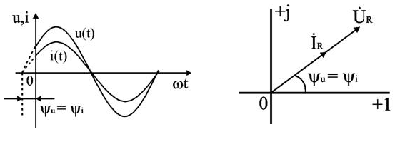
Ток пен кернеу арасындағы байланыс резистордағы кернеу мен ток фазаларының бірдей екендігін көрсетеді. Бұл графикалық түрде уақыт диаграммасында және күрделі жазықтықта көрсетілген.

Slide 8
2. L индуктивтілігі бар тізбек үшін
Синусоидалы кернеу әсерінен
индуктивті катушкасы бар тізбекте синусоидалы кернеу болады, синусоидалы ток ағады

Slide 9
Индуктивтіліктегі токтың өзгерісін синусоидалық заң бойынша орнатайық
i(t) = ImL sin ωt
Индуктивтіліктегі ток пен кернеу арасындағы байланыс теңдеуін қолданамыз
uL = L · di / dt
Сонда
uL(t) = ωL · ImL cos ωt
Cos-ты sin-пен алмастырамыз
uL(t) = ωL · ImL sin(ωt + 90°).

Slide 10
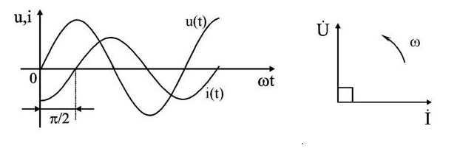
Дәсер етуші мән үшін
UL = ωL · IL.
Теңдеу индуктивтіліктегі ток фазасы кернеу фазасынан 90 ° артта қалатынын көрсетеді.
XL = ωL шамасы индуктивті кедергі деп аталады. Оның өлшем бірлігі - Ом. Графикалық түрде индуктивтіліктегі электрлік процестер суретте көрсетілген

Slide 11
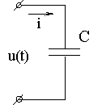
3. С сыйымдылығы бар тізбек
Сыйымдылықтағы токтың синусоида заңы бойынша өзгеру заңдылығы
i(t) = Imс sin ωt .
Сыйымдылықтағы ток пен кернеу арасындағы байланыс теңдеуін қолданамыз
uC = 1 / C · ∫ i dt,
сонда:
uC = 1 / (ωC) · ImC (-cos ωt ).

Slide 12
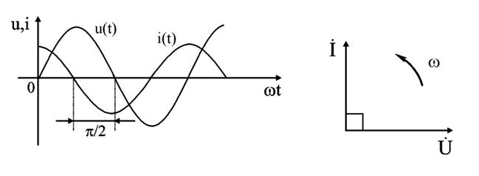
cos – ты sin-қа алмастырсақ
uC = 1 / (ωC) · ImC sin(ωt - 90°).
Кернеудің әсер етуші мәні
U_{C} = 1 / (ωC) · I_{C}.
Теңдеуге қарайтын болсақ, сыйымдылық кернеуінің фазасы токтың фазасынан 90°-қа қалып отырады. X_{C} = 1 / (ωC) шамасы тізбектің сиымдылық кедергісі деп аталады және Ом бірлігімен өлшемеді.сиымдылықтағы үрдістер графикалық түрде келесідей орындалады

Slide 13

Айнымалы ток тізбегінде келесі кедергілер түрін атап өту қажет:
Активті . Резистор кедергісін активті деп атайды.
бұл кедергінің өлшем бірлігі Ом. Резистор кедергісі жиіліктен тәуелсіз.
Бнлгілену шарты

Slide 14
Реактивті . Реактив кедергілерге үш түрлі кедергіні жатқызуға болады: индуктивті XL және сыйымдылықты XC , сонымен қатар реактивті. Индуктивті кедергі келесі жолмен анықталады: XL = ωL. Өлшем бірлігі Ом. XL шамасы жиіліктен сызықты тәуелді.
Сыйымдылықты кедергі келесі жолмен анықталады: XC = 1 / ωC. Өлшем бірлігі Ом. XC шамасы жиілікке кері пропорционал заңдылығымен тәуелді. Жалпы реактивті кедергі келесі жолмен анықталады:
X = XL - XC

Slide 15
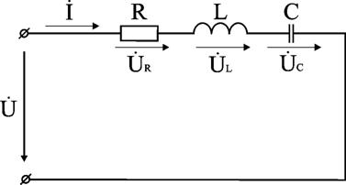
R. L. C элементтері тізбектей жалғанған сұлба
Мысалды есепте R, L, С элементтері, f жиілік мәні, U кернеуі берілген делік. Тізбектегі ток пен әр элементтегі кернеуді анықтау қажет. Тізбектей жалғанған тізбек үшін, барлық элементтерде бір ток жүреді. Есептеу бірнеше бөлімге бөлінеді.

Slide 16
1. Кедергілерді анықтау.
L және С элементтерінің реактив кедергілерін төмендегі формула бойынша анықтайды:
XL = ωL,
XC = 1 / ωC,
ω = 2πf.
2. Элементтердегі кернеулерді анықтау
UR = I R, ψuR = ψi ;
UL = I XL, ψuL = ψi + 90° ;
UC = I XC, ψuC = ψi - 90°.

Slide 17
Кернеу үшін Кирхгофтың екінші заңы векторлық үлгіде қолданылады.
Ú = ÚR + ÚL + ÚC.
Есептік мәліметтерді сараптау.
L және С шамаларының мәніне байланысты келесі нұсқалар болуы мүмкін: XL > XC; XL < XC; XL = XC.

Slide 18
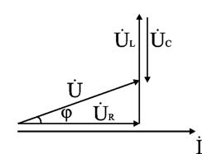
X_{L} > X_{C} нұсқасы үшін φ > 0, яғни U_{L} > U_{C}. Ток φ бұрышына кернеуден қалып отырады. Тізбек активті-индуктивті сипатта болады. Кернеудің векторлық диаграммасы келесі түрде көрсетіледі.

Slide 19
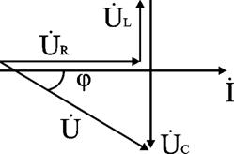
XL < XC нұсқасы үшін φ < 0, онда UL < UC. ток φ бұрышына кернеуден озып отырады. Тізбек сыйымдылықты сипатта болады. Кернеудің векторлық диаграммасы келесі түрде көрсетіледі

Slide 20
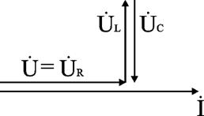
XL = XC нұсқасы үшін φ = 0, онда UL = UC. Ток пен кернеу өзара фаза бойынша сәйкес келеді. Тізбек активті сипатта болады.

Slide 21

Толық кедергі. Тізбектің толық кедергісі деп төмендегі шаманы айтады:
осыдан Z, R және X кедергілері өзара үш бұрыш құрай отырып, келесі мәндерді қабылдайды: Z – гипотенуза, R және X – катеттер. Осы үшбұрышта төмендегі теңдеумен анықталатын φ бұрышы қарастырылады,
φ = arctg((XL - XC) / R),
Және ол фазалардың ығысу бұрышы деп аталады. Осы бұрышты ескере отырып қосымша өрнектерді алуға болады:
R = Z cos φ,
X = Z sin φ.

